Slide 1
Support de Formation
« Le repérage précoce et l’intervention brève
Alcool-tabac-cannabis auprès des séniors »

Slide 2
Module 7 :
  Accompagner et/ou savoir orienter
    Accompagner
    Savoir orienter
    Se former

Slide 3
a) Accompagner

Slide 4
ACCOMPAGNER : de multiples possibilités d’actions
Discuter avec le sénior de ses besoins, ses représentations, ses attentes, ses objectifs et l’informer en conséquence.
Selon les situations, les compétences de chacun, cela peut être :
Transmettre de l’information : remettre un document informatif sur les ressources disponibles, informer sur les outils d’accompagnement possibles.
Proposer un accompagnement vers une réduction des risques.
Selon les situations, le repérage s’est peut être fait dans un contexte opportuniste : il est alors recommandé de revoir le sénior pour refaire le point ou proposer une consultation dédiée.
Proposer une orientation si le sénior est volontaire et préparé.
Nécessité de transmettre les informations utiles aux autres intervenants : fiche de liaison, traçabilité de l’IB dans le dossier médical du patient, traitement prescrit et initié …Être clair sur ce qui sera transmis et à qui, pour quelles raisons…
Rester disponible et poursuivre le dialogue.

Slide 5
ACCOMPAGNER : transmettre de l’information
DES LIGNES D’ÉCOUTE destinées au sénior et à son entourage.
Plusieurs d'entre elles sont regroupées sur un document mis à disposition sur le site Santé publique France.
Des lignes d'écoute sont spécialisées sur une thématique bien précise et sont accessibles à la personne qui a besoin d'aide mais aussi à leur entourage.
Les appels sont anonymes et gratuits.
Drogues info service : 0 800 23 13 13, tous les jours, de 8h à 2h ;
Tabac info service : 39 89, du lundi au samedi, de 8h à 20h. Si un contact avec un tabacologue est demandé, le service devient payant (prix d'un appel non surtaxé) ;
Alcool info service : 0 980 980 930, tous les jours, de 8h à 2h ;
Suicide Écoute : 01 45 39 40 00, tous les jours, 24h/24. Coût d'une communication locale. Ce service permet une écoute des personnes en grande souffrance psychologique ou confrontées au suicide, et de leur entourage ;
SOS Suicide Phénix : 01 40 44 46 45, tous les jours, de 13h à 23h.
Solitud'écoute: 0 800 47 47 88 animée par bénévoles des Petits Frères des Pauvres
Un nouveau numéro national de prévention du suicide : le 3114

Slide 6
ACCOMPAGNER : transmettre de l’information
DES LIGNES D’ÉCOUTE destinées aux familles uniquement.
Ecoute-famille UNAFAM :
Tel 01 42 63 03 03 du lundi au vendredi, de 9h à 13h et de 14h à 18h (17h le vendredi)
https://www.unafam.org/besoin-daide/une-ligne-decoute
SOS Amitié
Ecoute et soutien aux personnes de tout âge en détresse psychologique ou à leur entourage.
Ils assurent une permanence téléphonique tous les jours, 24h/24.
L'appel et le service est gratuit. Pour les joindre : 09 72 39 40 50

Slide 7
ACCOMPAGNER : transmettre de l’information
Le centre médico-psychologique (CMP)
Etablissement public qui accueille aussi des adultes.
Regroupe des psychiatres, des psychologues, des infirmières, des assistantes sociales et d'autres professionnels de santé (ergothérapeutes, psychomotriciens, éducateurs spécialisés, etc.
Fonctionnent par zone géographique ; sectorisés ; il en existe donc plusieurs par département. https://www.sanitaire-social.com/annuaire/sante-mentale/pays-de-la-loire
Définition
Missions
Le CMP assure des consultations qui sont entièrement prises en charge par l'Assurance Maladie.
Public accueilli
Lieu d'accueil, d'orientation et de prise en charge de personnes en souffrance et de leurs familles.

Slide 8
ACCOMPAGNER : transmettre de l’information
Les Centres de Soins et d’Accompagnement et de Prévention en Addictologie (CSAPA)
Structures pluridisciplinaires qui regroupent depuis 2011 les centres spécialisés de soins aux toxicomanes (CSST) et les centres de cure ambulatoire en alcoologie(CCAA).
Le CSAPA a aujourd'hui la vocation d’apporter une prise en charge pluridisciplinaire et conceptuelle sur toutes conduites addictives, quel qu’en soit l’objet.
Définition
Leurs missions principales sont :
Accueil, information, évaluation
Prise en charge médicale, psychologique, sociale et éducative
Actions de Réduction des risques
Accompagnement de publics spécifiques :
  Dispositif Consultations jeunes consommateurs (CJC),
  Dispositif joueurs pathologiques,
Orientation
Actions de préventions
Missions
Modalités
Accueil individuel ou pour les usagers actifs ou abstinents en démarche de soins, ainsi que pour l’entourage.

Slide 9



ACCOMPAGNER : transmettre de l’information
Exemples de brochures
www.respadd.org/livret-accompagner-la-reduction-de-la-consommation-dalcool/
https://www.santepubliquefrance.fr/determinants-de-sante/alcool/documents/depliant-flyer/vivre-mieux-avec-moins-d-alcool-epub-grand-public-et-accessible
https://www.santepubliquefrance.fr/determinants-de-sante/alcool/documents/brochure/l-alcool-pour-comprendre-epub-grand-public-et-accessible

Slide 10
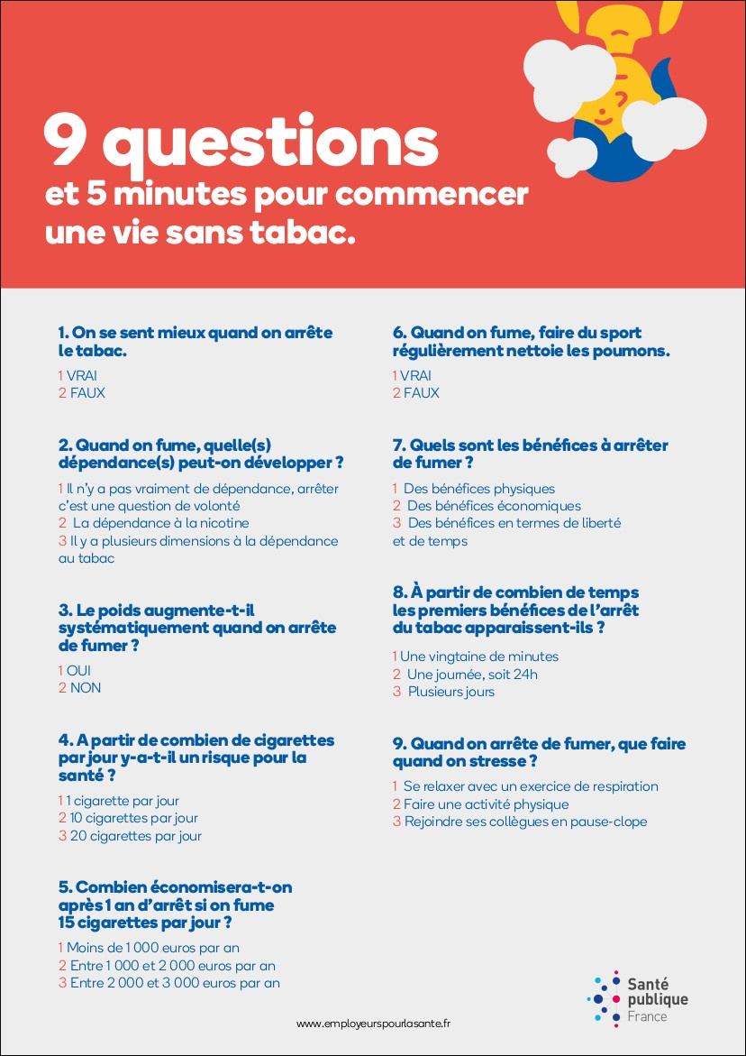



ACCOMPAGNER : transmettre de l’information
Exemples de documents
https://www.santepubliquefrance.fr/determinants-de-sante/tabac/documents/depliant-flyer/9-questions-et-5-minutes-pour-commencer-une-vie-sans-tabac
https://www.santepubliquefrance.fr/determinants-de-sante/tabac/documents/depliant-flyer/arreter-de-fumer-c-est-possible-flyer-a5
https://www.santepubliquefrance.fr/determinants-de-sante/tabac/documents/brochure/arreter-de-fumer-pour-comprendre
https://shop.addictionsuisse.ch/fr/42-personnes-agees

Slide 11




ACCOMPAGNER : transmettre de l’information
Exemples de documents
https://www.psycom.org/wp-content/uploads/2020/11/Sante-mentale-et-vieillissement-2020.pdf
https://www.psycom.org/wp-content/uploads/2020/11/Troubles-depressifs-2021.pdf
https://www.psycom.org/wp-content/uploads/2020/11/Troubles-anxieux-et-phobiques-2020.pdf
https://www.psycom.org/wp-content/uploads/2020/11/Troubles-addictifs-2020.pdf

Slide 12





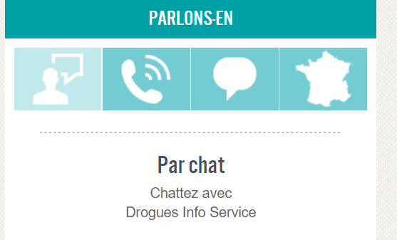

ACCOMPAGNER : transmettre des outils
Exemples de groupes d’entraide sur les réseaux sociaux ; plateformes en ligne ; forums de discussions,
sites d'information…
https://www.addictaide.fr/le-forum-addictaide-vous-ouvre-ses-portes/
https://www.tabac-info-service.fr/
https://addictions-france.org/les-addictions/
https://www.federationaddiction.fr/
https://www.drogues-info-service.fr/Les-Forums-de-discussion

Slide 13
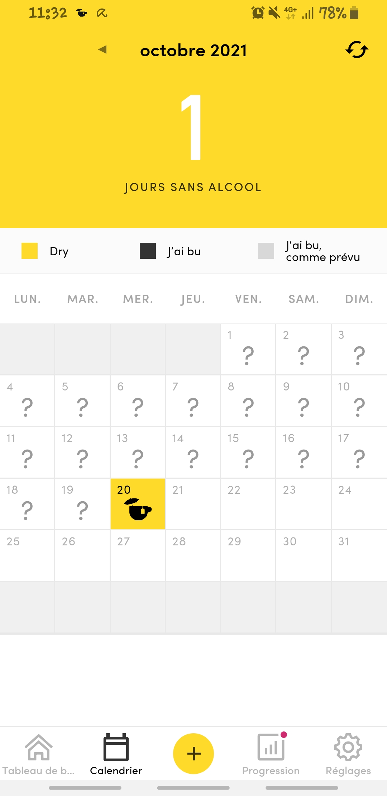
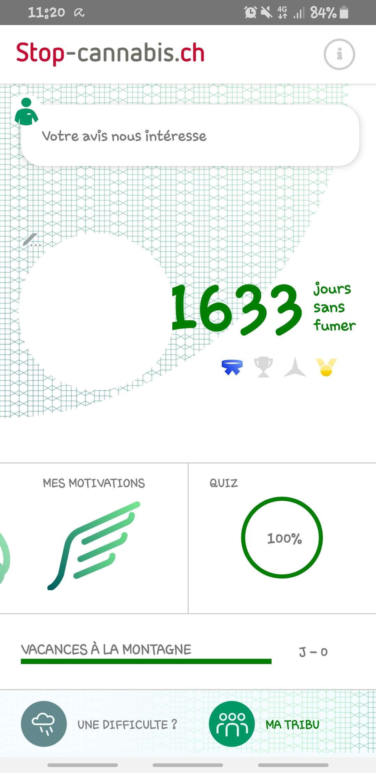
ACCOMPAGNER : transmettre des outils
Application pour smartphones (gratuites ou + ou – payantes)
Stop-cannabis.ch
Try Dry
Tabac info service
Stop-tabac.ch
Stop-alcool.ch

Slide 14



ACCOMPAGNER : transmettre des outils
« je ne fume plus »
https://www.maintienadomicile-conseils.com/sante-et-prevoyance/alcoolisme-chez-les-personnes-agees-que-faire
https://twitter.com/jenefumeplus
https://www.pour-les-personnes-agees.gouv.fr/

Slide 15
b) Savoir orienter

Slide 16
Savoir Orienter
Selon l’addiction, les poly consommations et les comorbidités, différents dispositifs sont complémentaires et doivent s’articuler ensemble :
1er recours
Dispositifs
médico-sociaux
Médecins généralistes
à suggérer avant tout car il coordonne les soins
CSAPA : Centre de soins, d’accompagnement et de préventions des addictions
Dispositifs
sanitaires
Associations
d’entraide
Consultations d’addictologie / tabacologie au sein des services hospitaliers
Les Equipes de liaison et de soins en addictologie
Sevrages hospitaliers
Bénévoles impliqués dans l’accompagnement : Favorisent le lien social
Les annuaires des acteurs ressources par territoire et par dispositif :
https://srae-addicto-pdl.fr/parcours-de-soins/annuaire-des-professionnels/

Slide 17
c) Se former

Slide 18
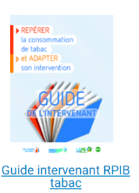
Se former, s’informer
SRAE Addictologie : http://www.srae-addicto-pdl.fr/fr/formation/
RESPADD : https://www.respadd.org/
Fédération Addiction : https://www.federationaddiction.fr/
Association Addictions France : https://addictions-france.org/formation/
…..
DIU Tabacologie et aide au sevrage tabagique inter-région Ouest
CHU de Nantes - Pascale POREE
Tél : 02 40 16 51 04
pascale.poree@chu-nantes.fr
DIU Addictologie: Troubles liés à l’usage de substances (hors alcool) et addictions comportementales
Université de Nantes
Tél : 02 53 48 47 42
diu.addictologie-substances@univ-nantes.fr
Outils numériques de formation :
Les MOOC ; https://www.fun-mooc.fr/fr/cours/comprendre-les-addictions/
E-learning / https://ipcem.org/cycles-a-l-etp-specifiques-a-une-maladie/le-patient-en-addictologie-presentiel-e-learning

Slide 19






Se former, s’informer
https://www.has-sante.fr/jcms/c_1795221/fr/outil-d-aide-au-reperage-precoce-et-intervention-breve-alcool-cannabis-tabac-chez-l-adulte
https://www.sfalcoologie.asso.fr/
http://societe-francophone-de-tabacologie.org/
https://srae-addicto-pdl.fr/
https://www.federationaddiction.fr/
https://www.respadd.org
https://addictions-france.org/les-addictions/

Slide 20




S’informer, se former
Site proposant aux aidants des informations fiables et des aides personnalisées disponibles autour de chez eux
Plateforme suisse d'aide et de conseils pour les personnes âgées, leur entourage et les professionnels prenant en charge au quotidien des personnes âgées
https://www.maboussoleaidants.fr
https://www.addictions-et-vieillissement.ch/
Site d’information belge francophone
https://aide-alcool.be/personnes-agees-et-alcool
https://www.ofdt.fr/BDD/publications/docs/DADE2019.pdf

